Slide 1


HƯỚNG DẪN CHUẨN BỊ BÀI
UNIT 7: THE WORLD OF WORK
SECTION A: A STUDENT’S WORK
(A1,2)

Slide 2
PHẦN A1 – TRANG 72
Yêu cầu 1: HS đọc bài đọc phần A1 trang 72
Yêu cầu 2: HS tìm hiểu nghĩa các từ: last(v), almost(adv),during(prep), work hard(v)
Yêu cầu 3: trả lời câu hỏi trang 73

Slide 3
Vocabulary
- last (v): kéo dài
- almost
(adv): gần như
- during
(prep): trong suốt
- work hard (verb phrase): làm việc nặng nhọc
It takes + someone + time + to do sth
Mất….thời gian…để làm gì…

Slide 4
a. What time do Hoa’s classes start ?
b. What time do they finish ?
c. For how many hours a day does Hoa
do her homework ?
d. What will Hoa do during her vacation ?
e. When does your school year start ?
f. When does your school year finish ?

Slide 5
PHẦN A2- TRANG 73
Yêu cầu 1: HS đọc lá thư trang 73
Yêu cầu 2: HS tìm hiểu nghĩa các từ mới:
Yêu cầu 3: HS trả lời câu hỏi trang 73

Slide 6
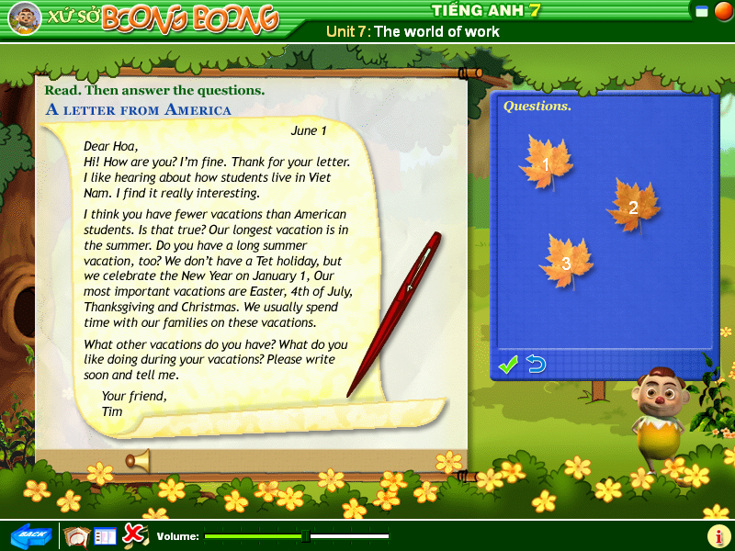

Slide 7

Vocabulary:
- Independence Day (n):
Ngày Quốc khánh
- 4th of July (n):
Ngày Quốc khánh nước Mỹ
- New year's Day (n):
Ngày Tết dương lịch
- Thanksgiving (n):
Lễ Tạ ơn
- turkey (n):
gà tây
- Christmas (n):
Lễ Giáng sinh
September 2nd
- Easter (n):
Lễ Phục sinh
- Tet holiday (n):
Tết Nguyên đán
- public holiday (n):
ngày lễ chung
- fireworks (n):
pháo hoa

Slide 8

Answer the questions:
a. Which American vacation is the longest ?
b. What does Tim do during his vacation?
c. Do Vietnamese students have more or fewer vacations than American ones ?

